Slide 1
УМОВИ
С++

Slide 2

Умови
Коротка (if)
Повна (if - else)
Складена (декілька умов)
if(умова) дія ;
if(умова) дія 1; дія 2;

Slide 3

Коротка форма
if (умова) дія ;
Якщо умова вірна, то виконується певна дія. яку вказав програміст.
if (t>0) cout<<”+”;

Slide 4

ЧАС ДЛЯ КОДУ
Завдання
Спробуємо порахувати
Жили собі люди, які не не дуже вміли рахувати. До 3 в них ще якось виходило, а далі вони вже не могли придумати числа.
Напишіть код, який реалізує їх систему підрахунків.

Slide 5
#include <iostream>
using namespace std;
int main()
{int num;
cin>>num;
if (num==1) cout<<"one";
if (num==2) cout<<"two";
if (num==3) cout<<"three";
if (num>3) cout<<"What???";
return 0;
}

Slide 6

Повна форма
Якщо умова вірна, то виконується певна дія , інакше - виконується інша.
if (умова) { дія 1 ; }
else { дія 2; }
if (t>=0)
cout<<”+”;
else
cout<<”-”;

Slide 7
#include <iostream>
using namespace std;
int main()
{int num;
cin>>num;
if (num==1) cout<<"one";
else
if (num==2) cout<<"two";
else
if (num==3) cout<<"three";
else
cout<<"What???";
return 0;
}

Slide 8

ЧАС ДЛЯ КОДУ
Завдання
Визначити агрегатний стан води за температурою.
Вода може знаходитись у трьох агрегатних станах в залежності від температури: твердому (лід), рідкому (вода) та газоподібному (пар)
Напишіть код, який визначає стан води в залежності від введеної температури

Slide 9

#include <iostream>
using namespace std;
int main()
{int temp;
cin>>temp;
if (temp<0) cout<<"ice";
else
if (temp>100) cout<<"para";
else
cout<<"water";
return 0;
}

Slide 10
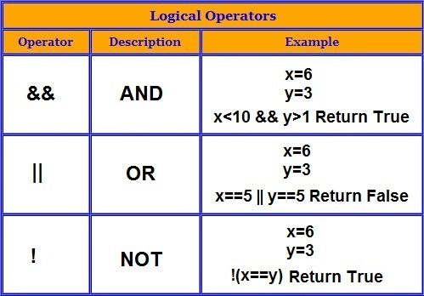
Логічні операції та складені умови
&& and
|| or
! not
if (head==count && time<24) k++;
if (a<0 || a>100) cout<<”not water”;

Slide 11
#include <iostream>
using namespace std;
int main()
{int temp;
cin>>temp;
if (temp<0) cout<<"ice";
if (temp>100) cout<<"para";
if (temp>=0 && temp<=100) cout<<"water";
return 0;
}

Slide 12
ЧАС ДЛЯ КОДУ
Завдання:
Визначити чи є введене число парним і від’ємним
Вивести Ok, якщо обидва введених числа парні

Slide 13
Поговоримо про дужки?
( )
Змінюють порядок операцій або використовуються для вхідних параметрів функцій
Приклад: int main( )
{ }
Блоки коду
Об'єднують частини коду в групи
Приклад: int main( ) { … }
[ ]
Визначають індекси масивів
Приклад: int massiv[100];

Slide 14

Блоки коду
#include <iostream>
using namespace std;
int main()
{ long int a=1000000, b=10;
if (a>b)
{
a=b;
b=a;
cout<<a<<" "<<b;
}
return 0;
}

Slide 15
ЧАС ДЛЯ КОДУ
Протестуйте код з попереднього слайду, змінюючи параметри та умови

Slide 16
Тернарна операція дозволяє скоротити запис умовної конструкції if ... else і найкраще підходить до ситуацій, коли необхідно обрати два різних значення в залежності від однієї умови.
Синтаксис тернарного оператору :
умова ? інструкція 1 : інструкція 1
Тернарна операція

Slide 17
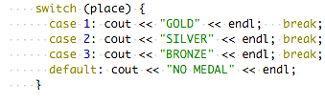
Оператор вибору switch є заміною множинного використання операторів if.
Оператор switch порівнює значення однієї змінної з декількома константами.
Оператор вибору

Slide 18
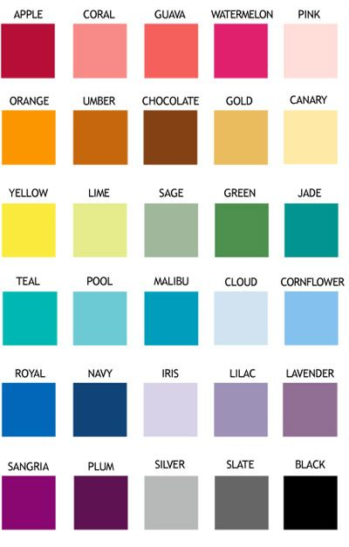
switch (color)
{
case COLOR_GRAY:
std::cout << "Gray";
break;
case COLOR_BLUE:
std::cout << "Blue";
break;
case COLOR_RED:
std::cout << "Red";
break;
default:
std::cout << "Unknown";
break;
}

Slide 19
Всі види умов в с++
5
if () ;
if() ; else ;
if (&& || ! ). ;
? : ;
switch
{
case:
}
&&
||
!

